Slide 1
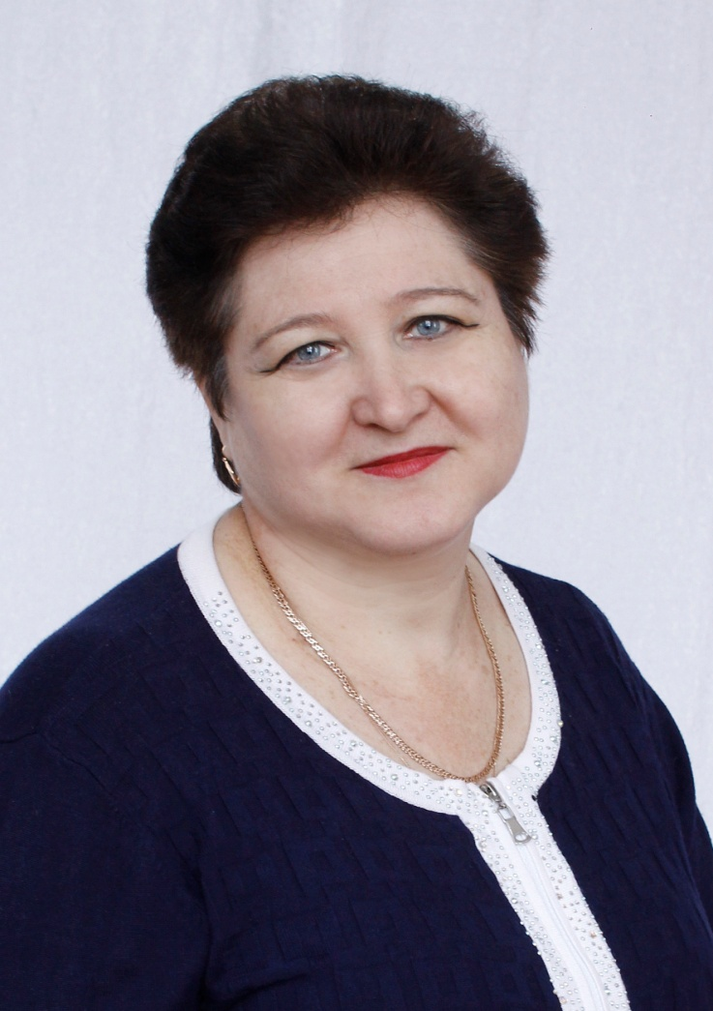
Визитная карточка учителя математики Заворонежской СОШ
ТОЛМАЧЕВОЙ ЛАРИСЫ АНАТОЛЬЕВНЫ

Slide 2
Автобиографические данные
Образование: высшее, 1986 год, Псковский государственный педагогический институт им. С. М. Кирова .
Педагогический стаж: 30 лет
Категория: 1 квалификационная категория
Награды: ПОЧЕТНАЯ ГРАМОТА Приказ Минобрнауки России от 03.11.2009.
Победитель областного конкурса « Народный учитель Тамбовской области-2010»,
победитель областного конкурса « Народный учитель Тамбовской области-2011»,
победитель областного конкурса « Народный учитель Тамбовской области-2015».

Slide 3
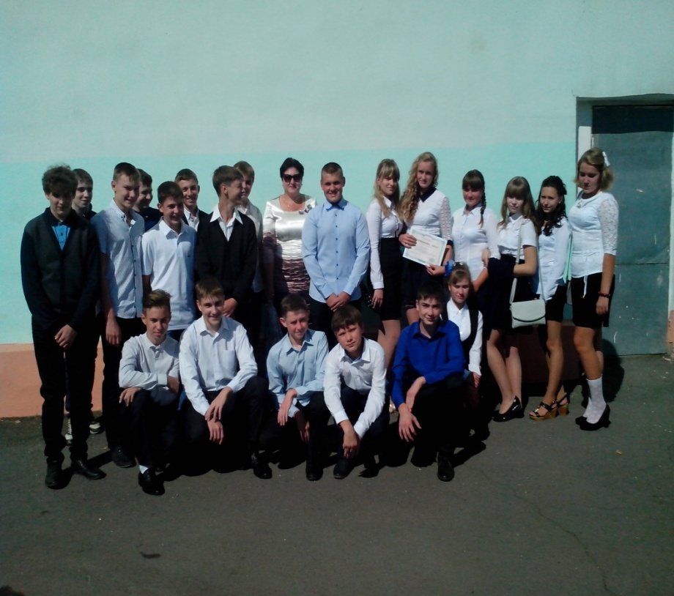
О профессии
Свою профессию я считаю одной из самых важных для общества. Я полностью разделяю точку зрения Н.Рериха: «Ни один завоеватель не может изменить сущность масс, ни один государственный деятель.... Но учитель может совершить больше, нежели завоеватели и государственные главы. Учителя могут создать новое воображение и освободить скрытые силы человечества".

Slide 4
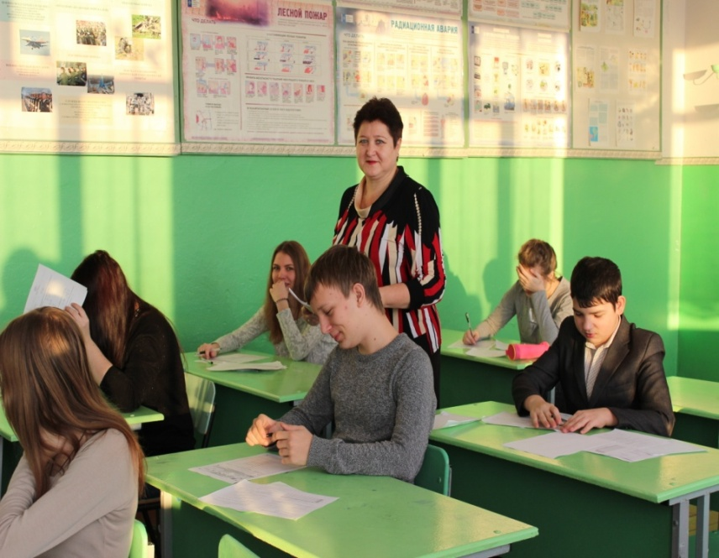
Моя работа – любимый способ познания, творчества, общения, самовыражения.
Мои ученики – мои единомышленники, доверившие мне частицу своей судьбы.

Slide 5
Принципы профессиональной философии
«Высоту личности педагога определяет мера гражданственности, дар слышать диалог своей эпохи, как заметил М.М.Бахтин, или, точнее, слышать свою эпоху как великий диалог. Улавливать в ней не только резонансы голосов прошлого, но и слышать голос будущего. Раскрывать мысль как великое противоречие и мучиться неразрешенностью жизненных конфликтов. Бескорыстно служить великим идеям справедливого устройства мира и бесконечно верить им», - так пишет Юрий Азаров в книге «Семейная педагогика». Это та цель, которая ведет меня по профессиональному пути.

Slide 6
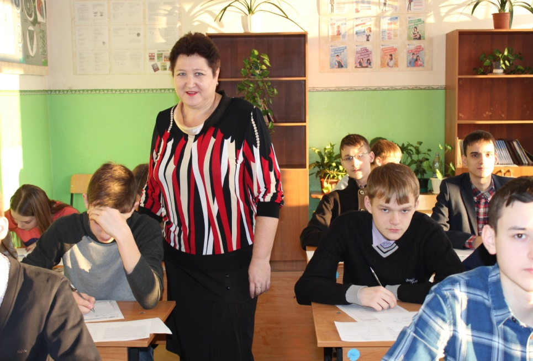
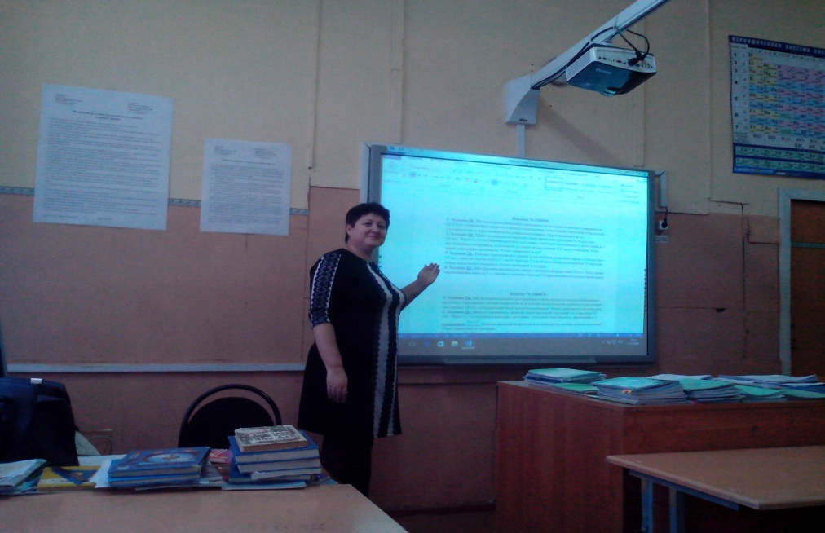
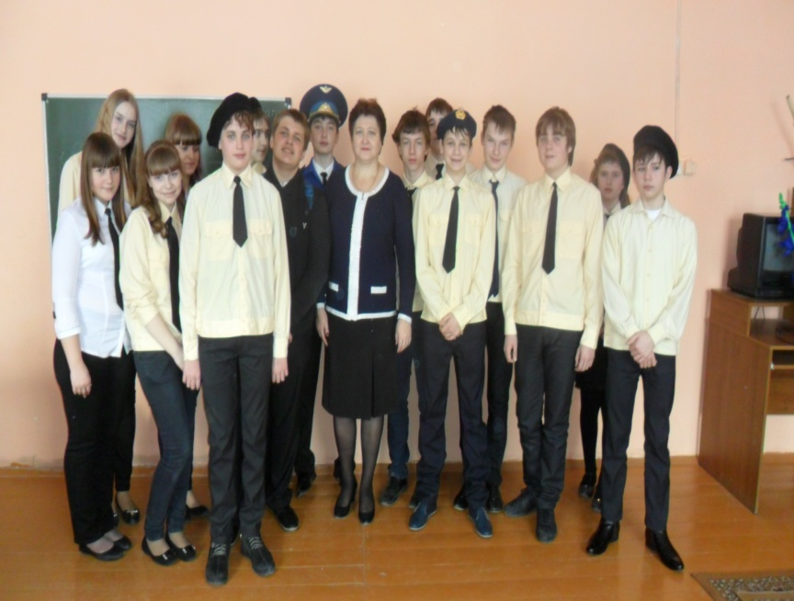
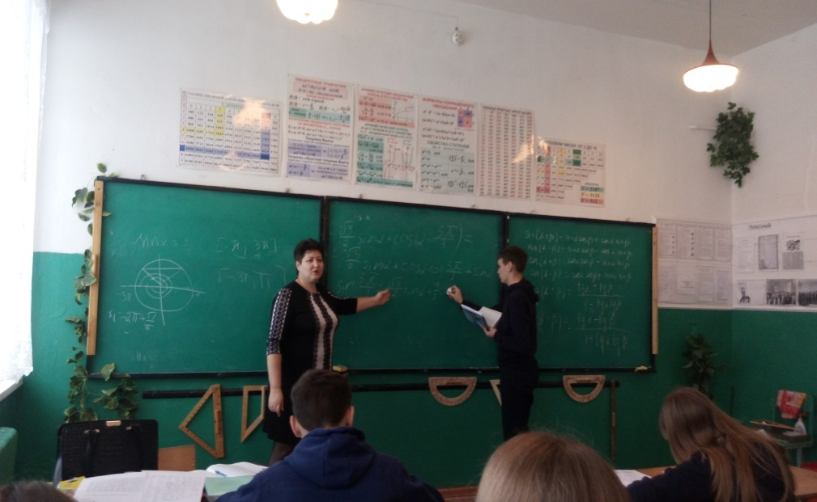

Slide 7
Я – учитель!
Не с математикой – к детям!
А с детьми – к математике!

Slide 8
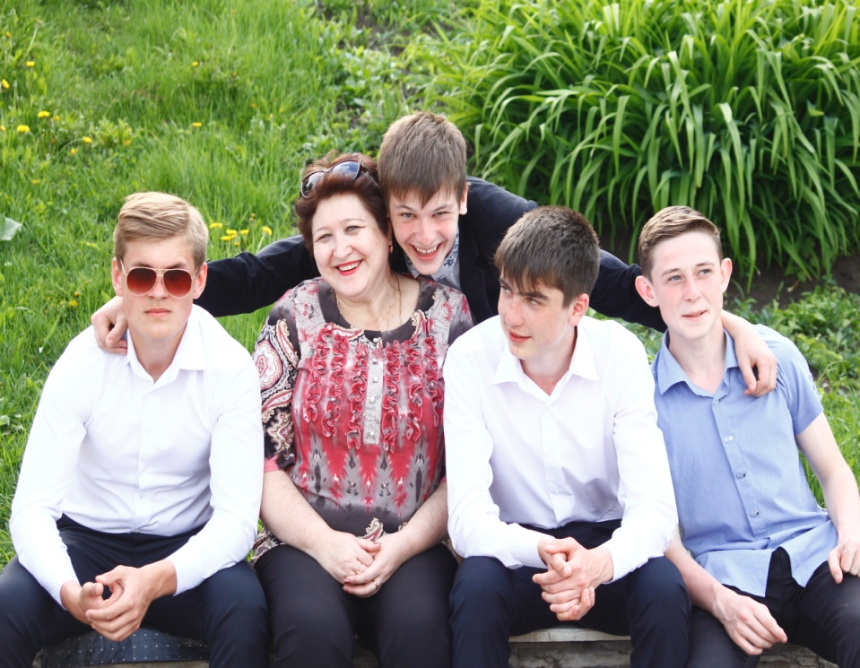
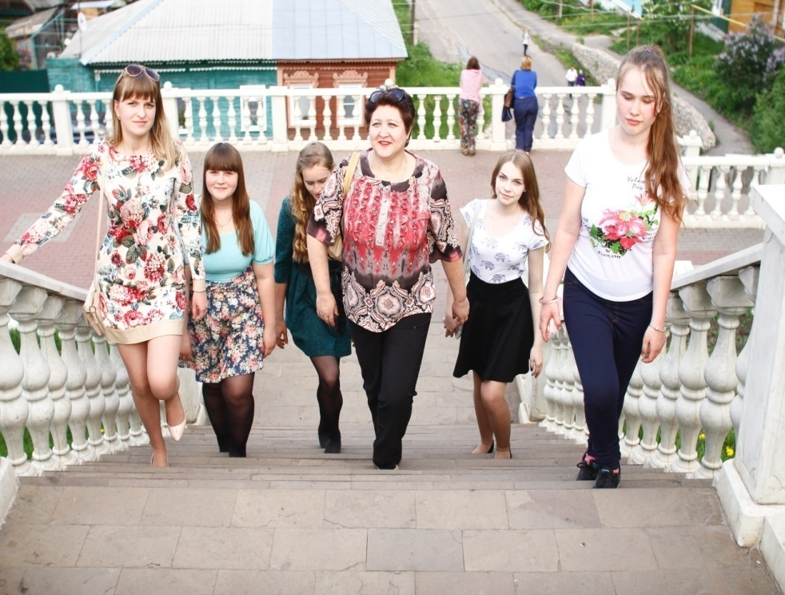



Slide 9
Моя учительская мечта
Заинтересованные и восторженные глаза учеников, благодарные слова родителей, уважение и признание коллег.

